Slide 1
第 4 章 供电与用电
4.1 三相电源
4.2 三相负载
4.3 三相功率
* 4.4 电力系统
4.5 触电事故
4.6 触电防护
4.7 静电防护
4.8 电器防火和防爆
4.9 应用实例
返回主页
上一章
下一章

Slide 2
三相交流电路
由三相交流电源供电的电路。
电力系统目前普遍采用三相交流电源供电。
三相交流电的优点
三相交流发电机体积小、重量轻、成本低。
节省输电线金属的消耗量，输电成本较低。
应用广泛的三相异步电动机结构简单、价
格低廉、性能良好和使用维护方便。
高等教育出版社

Slide 3
4.1 三相电源
一、三相交流电的产生
三相交流发电机由三个对称的绕组组成，
在空间上彼此相差 120°，它们的始端记为
L₁ 、L₂ 、L₃ ，末端记为L₁ 、L₂ 、L₃ 。
′
′
′
L₁
L₁
L₂
L₃
′
L₂
′
L₃
+
+
+
e₁
e₂
e₃
－
－
－
L₃
L₂
′
′
′
L₁
′
L₁
L₂
L₃
′
L₁
L₁
（a）结构
（b）绕组
（c）三相电动势
高等教育出版社

Slide 4
1. 三相交流电动势产生原理
L₁
•
分类磁极放在转子
上，转子由原动机
拖动作匀速转动。
定子三相绕组切割
转子磁场而感应出
三相交流电动势。
L₂'
S
L₃'
•
•
ω
L₃
N
L₂
L₁'
2. 三相交流电动势的特点
幅值相等
频率相同
相位差 = 120°
高等教育出版社

Slide 5
3. 三相交流电动势的表达式
U₃
e
e₁
e₂
e₃
120º
U₁
120º
O
ωt
120º
U₂
(a) 波形图
(b) 相量图
e₁ = E_{m} sinω t
E₁ = E 0º
e₂ = E_{m} sin (ω t - 120º)
e₃ = E_{m} sin (ω t - 240º)
E₂ = E -120º
= E_{m} sin (ω t + 120º)
E₂ = E 120º
高等教育出版社

Slide 6
二、三相电源的星形联结
L₁
L₂
L₃
L₁
+
+
+
′
′
e₁
e₂
e₃
L₁
L₃
－
－
－
′
L₂
′
′
′
L₃
L₂
L₁
L₂
L₃
星形联结
发电机三相绕组通常将三个末端接在一起。
三个绕组末端的连接点称为中性点 ( N )。
三个首端L_{1 、}L_{2、} L₃称为端点。
由中性点N引出的供电线称为中性线或零线。
由三个首端引出的供电线称为相线或火线。
高等教育出版社

Slide 7
I₁
+
−
+
L₁
I_{L1}
相线 (火线)
U₁
中性线 (零线)
U₁₂
U₃₁
I_{N}
−
线电压
−
−
N
I₃
U₂
线电流
−
+
I_{L2}
+
L₂
相电压
I₂
U₃
U₂₃
相电流
−
+
+
I_{L3}
L₃
三相四线制
1.线电流与相电流的有效值关系
I₁
=
I_{L1}
I₂
=
I_{L2}
I₃
=
I_{L3}
I_{L}= I_{P}
2.线电压与相电压的有效值关系
U₁₂ ≠ U₁
U₂₃ ≠ U₂
U₃₁ ≠ U₃
高等教育出版社

Slide 8
U₃
U₂
U₃₁
U₁₂
30º
=√3
U₁
U₁₂
30°
=√3
U₂
30º
U₁
U₂₃
=√3
U₃
30º
U₃₁
U₂
U₂₃
高等教育出版社

Slide 9
三、三相电源的三角形联结
L₁
L₂
L₃
L₁
L₃′
+
+
+
e₁
e₂
e₃
－
－
－
L₃
L₁′
L₂′
L₂
′
′
′
三角形联结
L₁
L₂
L₃
将三相电源中每相绕组的首端依次与另一相
绕组的末端连接在一起，形成闭合回路。
高等教育出版社

Slide 10
I_{L1}
相线（火线）
I₁
+
−
L₁
线电压
U₁₂
( U₁ )
−
U₃₁
( U₃ )
I_{L2}
相电压
I₃
I₂
+
L₂
线电流
U₂₃
( U₂ )
相电流
−
+
I_{L3}
三相三线制
L₃
1.线电压与相电压的有效值关系
U₁₂
=
U₁
U₂₃
=
U₂
U₃₁
=
U₃
U_{L}= U_{P}
2.线电流与相电流的有效值关系
I_{L1}
=
I₁
-
I₃
I_{L2}
=
I₂
-
I₁
I_{L3}
=
I₃
-
I₂
高等教育出版社

Slide 11
I_{L2}
－I₂
－30º
=√3
I₁
I_{L1}
I₃
=√3
I₂
－30º
I_{L2}
I₁
30°
－I₃
=√3
I₃
－30º
I_{L3}
I_{L2}
I₂
I_{L1}
－I₁
高等教育出版社

Slide 12
4.2 三相负载
三相负载: 由三相电源供电的负载。
三相对称负载: 三相阻抗相等的三相负载。
三相不对称负载: 使用时平均分配到三个相上。
L₁
L₂
L₃
N
Z₃
Z₂
Z₁
M
3～
高等教育出版社

Slide 13
三相负载也有两种接法:
L₁
L₁
Z
Z
Z
N
Z
Z
L₂
L₂
Z
L₃
L₃
星形联结
三角形联结
具体采用何种接法，应根据电源电压和负载
额定电压的大小来决定。
原则上应使负载的实际电压等于其额定相电
压。
高等教育出版社

Slide 14
一、三相负载的星形联结
三相负载的三个末端连接在一起，接到电源
的中性线上。
三相负载的三个首端分别接到电源的三根相
线上。
L₁
I_{L1}
Z₁
I₁
I_{L1}
I_{L1}
+
−
L₁
U₁
+
I_{L2}
I₂
U₁
Z₁
L₂
Z₂
I_{L2}
N
−
−
+
U₂
−
Z₂
U₃
L₂
−
Z₃
+
I_{L3}
I₃
+
U₂
L₃
Z₃
I_{L3}
L₃
+
U₃
−
I_{N}
N
高等教育出版社

Slide 15
L₁
I_{L1}
Z₁
I₁
−
U₁
U₃
I₃
+
−
U₁
U₃₁
U₁₂
I_{L2}
Z₂
I₂
ϕ
L₂
−
U₂
+
U₂
−
ϕ
U₁
I_{L3}
I₃
ϕ
L₃
Z₃
I₁
I₂
+
U₃
−
U₂
I_{N}
N
−
U₃
U₁
U₂₃
I₁ =
Z₁
U₁
I_{N} = I₁ + I₂ + I₃ = I_{L1} + I_{L2} + I_{L3}
I₁ =
Z₁
如果负载对称，阻抗 Z₁ = Z₂ = Z₃ 。则为对称三相电路。
U₁
I₁ =
Z₁
高等教育出版社

Slide 16
L₁
I_{L1}
Z₁
I₁
I_{N} = I₁ + I₂ + I₃
+
−
= I_{L1} + I_{L2} + I_{L3}
U₁
I_{L2}
Z₂
I₂
如果负载对称，阻抗
Z₁ = Z₂ = Z₃ 。则为对
称三相电路。
L₂
+
U₂
−
I_{L3}
Z₃
I₃
L₃
+
U₃
−
−
U₁
U₃
I₃
U₃₁
U₁₂
I_{N}
N
ϕ
U₁
−
U₂
I₁ =
Z₁
ϕ
U₁
U₁
ϕ
I₁ =
I₂
I₁
Z₁
U₂
U₁
I₁ =
−
U₃
U₂₃
Z₁
高等教育出版社

Slide 17
三相负载不对称而又没有中性线时，三相负载的相电压不会对称，导致有的相电压超过负载的额定相电压，有的低于额定相电压，致使负载不能正常工作，甚至损坏。
L₁
R₁
N
R₂
R₃
L₂
L₃
S
因此，在三相四相制电路中，中性线不允许断
开，也不允许安装熔断器等短路或过电流保护装置。
高等教育出版社

Slide 18
二、三相负载的三角形联结
每相负载的首端都依次与另一相负载的末端
连在一起，形成闭合回路。
将三个连接点分别接到三个电源的三根相线
上。
L₁
I_{L1}
L₁
I₁
+
Z
Z
U₁
Z₁
I_{L2}
−
L₂
−
U₃
Z₃
L₂
I₂
+
Z
+
U₂
Z₂
I₃
L₃
I_{L3}
−
L₃
三相负载的三角形联结只能是三相三线制。
高等教育出版社

Slide 19
对于三相对称负载:
I_{L2}
Z₁ = Z₂ = Z₃ = | Z |
ϕ
− I₂
=√3
I₁
- 30º
I_{L1}
I₃
U₁
- 30º
U₃
ϕ
=√3
I₂
ϕ
I_{L2}
I₁
=√3
I₃
- 30º
ϕ
I_{L3}
− I₃
=√3
I_{P}
I_{L}
I_{L2}
I_{L1}
− I₁
I₂
U₂
高等教育出版社

Slide 20
[例4.2.1] 有一电源为星形联结，而负载为三角形联结的对称三相电路，已知电源相电压U_{PS}= 220 V，负载每相阻抗| Z | = 10 Ω。试求负载的相电流和线电流以及电源的线电流和相电流的有效值。
[解]
由于电源为星形联结，故电源线电压
U_{LS} = √3U_{PS} = 1.73×220V = 380V
忽略供电线路的阻抗，则负载线电压
U_{LL} = U_{LS} = 380V
负载为三角形联结，则负载相电压
U_{PL} = U_{LL} = 380V
U_{PL}
380
负载相电流
I_{PL} =
=
A = 38 A
| Z |
10
负载为三角形联结，故负载线电流
I_{LL} = √3I_{PL} = 1.73×38 A = 66 A
高等教育出版社

Slide 21
电源只向一组三相负载供电，故电源线电流
I_{LS} = I_{LL} = 66 A
电源为星形联结，故电源相电流
I_{PS} = I_{LS} = 66 A
高等教育出版社

Slide 22
4.3 三相功率
一、三相功率的计算
三相总有功功率 P = P₁ + P₂+ P₃
三相总无功功率 Q = Q₁ + Q₂ + Q₃
三相总视在功率 S = √ P ² + Q ²
三相对称负载功率表达式
﹡相电压、相电流：
﹡线电压、线电流：
P = 3 U_{P} I_{P}cos ϕ
P = √3 U_{L} I_{L} cos ϕ
Q = 3 U_{P} I_{P}sin ϕ
Q =√3 U_{L} I_{L} sin ϕ
S = 3 U_{P} I_{P}
S =√3 U_{L} I_{L}
高等教育出版社

Slide 23
[例4.3.1] 电路中有两个负载，其中负载 2 为 感性 ，
负载 1：U_{N} = 380 V，P₁ = 75 kW， cos ϕ ₁ = 1， Y 形联结。负载 2：U_{N} = 380 V ，P₂ = 36 kW， cos ϕ ₂ = 0.8，Δ形联结。求: 电源提供的电流？
[解]
I_{L1}
I_{L12}
P = P₁ + P₂ = 111 kW
Q = Q₁ + Q₂
= P₁ tan ϕ ₁ + P₂ tan ϕ ₂
= 27 kvar
L₁
I_{L11}
Z
Z
L₂
Z
S = √P₂ + Q₂
L₃
= 114 kV·A
R
R
R
S
√3 U_{l}
I_{l} = = 173 A
高等教育出版社

Slide 24
*4.4 电力系统
水力发电厂
用电设备
火力发电厂
原子能发电厂
变电所
输电线
配电设备
太阳能发电厂
地热发电厂
用电设备
潮汐发电厂
生物质发电厂
高等教育出版社

Slide 25
输电方式
交流输电：输电距离越远，输送功率越大，要
求的输电电压就越高。
直流输电：输电线路的功率损耗小，电压降小，
适用于大功率、长距离输电。
升
压
变
压
器
降
压
变
压
器
6 kV
10 kV
10 kV
110kV 、220kV 、500 kV
电能
负荷
380 V
220 V
高等教育出版社

Slide 26
低压供电系统的接线方式
放射式：供电可靠性高，导线用量大，费用高。
树干式：适用于用电比较分散，每个节电的用电量较大，变电所又居于各用电点的中央时。
变电所
变电所
配电箱
配电箱
配电箱
配电箱
配电箱
配电箱
配电箱
高等教育出版社

Slide 27
4.5 触电事故
一、电流对人体的危害
电流对人体组织的危害作用主要有以下几方面：
1. 生物性质的作用
——引起神经功能和肌肉功能紊乱
2. 化学性质的作用
——电解而破坏人体细胞
3. 热性质的作用
——灼伤、产生电烙印及皮肤金属化等
4. 机械性质的作用
——骨折、组织受伤等
高等教育出版社

Slide 28
按人体所受伤害方式的不同可分为
1. 电伤
——人体外表的局部损伤
2.电击
——对人体内部器官的伤害
二、电击对人体的伤害程度与以下因素有关：
1. 通过人体电流的大小
2. 电流通过人体的途径
手—手、手—脚最为危险
3. 触电时间的长短
通过心脏的电流达到50 mA/s 即致人死地
4. 电流的频率
工频电流对人体的危害最大
高等教育出版社

Slide 29
三、 触电事故
单线触电事故
1. 直接触电
两线触电事故
I_{d}
I_{d}
单线触电事故
两线触电事故
2. 间接接触触电
人体接触到正常情况下不带电、仅在事故情况下才会带电的部分而发生的触电事故。
间接接触触电
高等教育出版社

Slide 30
4.6 触电防护
一、安全电压
1. 通用接触电压极限：
常规环境：交流 50 V、直流 120 V
潮湿环境：交流 25 V、直流 60 V
2. GB规定的安全电压额定值为：
42 V、36 V、24 V、12 V、6 V
要求：独立的电源供电。
高等教育出版社

Slide 31
二、保护接地和保护接零
1. IT 系统
适用于中性点不接地的三相三线制供电系统。
将用电设备的金属外壳通过接地装置接地。
IT 系统也称为保护接地。
接地装置的接地电阻一般不超过 4 Ω。
保护接地
R_{d}
高等教育出版社

Slide 32
2. 保护接零（TN系统）
适用于中性点接地的三相四线制供电系统中
的电气设备。
三相五线制系统分为:
TN-C (PE 和 N 共用)
TN-S (PE 和 N 完全分开共用)
TN-C-S (PE 和 N 部分共用)
L₁
L₂
L₃
N
TN－Ｓ系统
PE
高等教育出版社

Slide 33
3. TT 系统
电源的中性点接地，而用电设备采用保护接
地的系统。
采用TT系统供电的用电设备应采用漏电电
流动作保护装置（漏电开关）
同一供电系统中，TN 和 TT 两种系统不宜同
时采用。
工作接地
R_{o}
保护接地
R_{d}
高等教育出版社

Slide 34
三、漏电开关
作用：
主要用于低压供电系统，当被保护的设备出现故障时，故障电流作用于保护开关，若该电流超过预定值，则使开关自动断开，以切断供电电路。
2. 漏电开关的选择
若用于保护人:动作电流 30 mA 以下。漏电
动作时间 0.1 s 以下。
若用于保护线路: 动作电流 30～100 mA 以下。漏电动作时间 0.2～0.4 s 以下。
高等教育出版社

Slide 35
4.7 静电防护
一、什么是静电
在宏观范围内暂时失去平衡的相对静止的
正、负电荷。
二、静电的形成
摩擦起电、破断起电、感应起电。
三、静电的应用
静电除尘、静电复印、静电喷漆、静电选
矿、静电植绒等。
四、静电的危害
影响生产、危及人身安全、引起火灾和爆
炸。
高等教育出版社

Slide 36
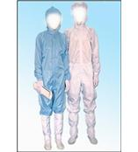



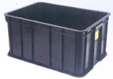
五、静电的防护
1. 限制静电的产生
2. 防止静电的积累
3. 控制危险的环境
防静电手套
防静电服装
防静电工具箱
防静电鞋
高等教育出版社

Slide 37
4.8 电气防火和防爆
主要原因: 1. 电气设备使用不当
2. 电气设备发生故障
预防措施 :
1. 合理选用电气设备—防爆电器
2. 保持电气设备正常运行
3. 保持必要的安全距离
4. 保持良好的通风
5. 装备可靠的基地装置
6. 采取完美的组织措施
高等教育出版社
返 回
上一节

Slide 38
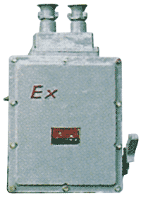
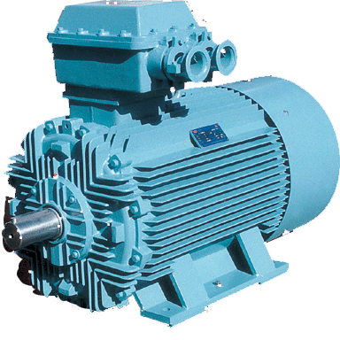
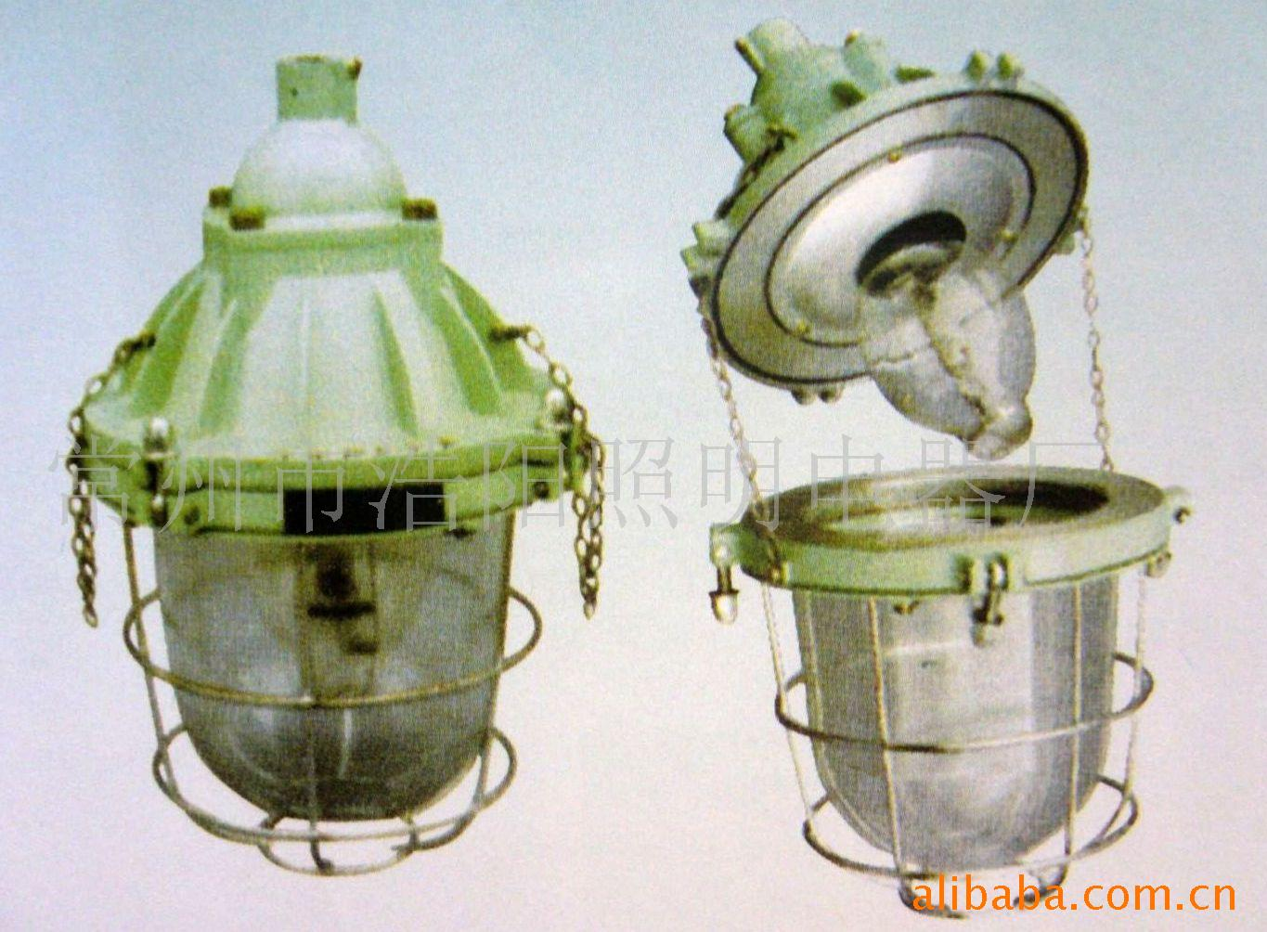
防爆电器
防爆开关
防爆电机
防爆灯
高等教育出版社
返 回
上一页
下一页

Slide 39
4.9 应用实例
一、住宅供电
住宅区通常是由变电站通过架空线供电。
进户
总配电箱
1单元
配电箱
1单元
配电箱
1楼
1楼
1楼
1楼
1楼
1楼
住户
住户
住户
住户
住户
住户
住户
住户
住户
住户
住户
住户
高等教育出版社

Slide 40
从进户总配电箱至单元配电总箱采用放射式或树干式接
线方式。
从单元配电总箱至各层电表箱采用树干式接线方式。
从楼层配电箱至用户配电箱，当线路电流≤60A时，采
用220V单相配电，当线路电流≥ 60A时，采用220/380V
三相四线制。
新建居民住宅则采用三相五线制配电。
高等教育出版社

Slide 41
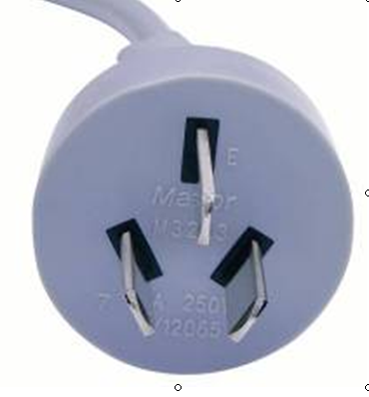
二、电源插座和插头的使用
三芯电源插头
下面两个扁插较短，用来接交流电源用。
上面中间的扁插比较长，通常与家用电器的金属外壳相连，用来接保护零线PE用。
高等教育出版社

Slide 42
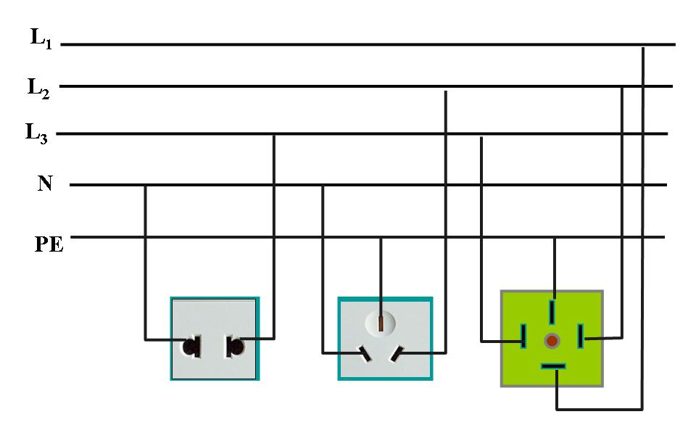
几种插座的接线图
高等教育出版社

Slide 43
第 4 章
结 束
返回主页
上一章
下一章

